Slide 1

Segurança da informação
Área Departamental de Engenharia de Eletrónica e Telecomunicações e de Computadores Licenciatura em Engenharia Informática e de Computadores
Projeto e Seminário
Semestre de Verão 2017/2018
Orientadores: Nuno Datia | Matilde Pato
Autor: Nuno Veloso
25/04/2018

Slide 2
O que é a informação?
dados + contexto = informação
Onde existe a informação?
troca de mensagens

Slide 3
Propriedades da SI
Confidencialidade
Integridade
Disponibilidade

Slide 4
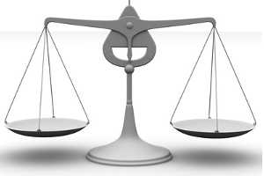
Existe 100% de
segurança da informação?

Slide 5

Exemplo 1 – Como garantir a segurança
nas casas inteligentes?

Slide 6

Exemplo 2 – Como garantir a segurança
nas cidades inteligentes?

Slide 7
Conclusões
O problema é sempre o mesmo
Quanto estamos dispostos a pagar pela segurança da
informação

